Slide 1
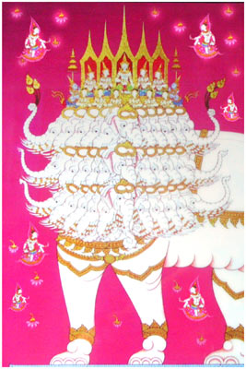
บทพากย์เอราวัณ
พระบาทสมเด็จพระพุทธเลิศหล้านภาลัย

Slide 2
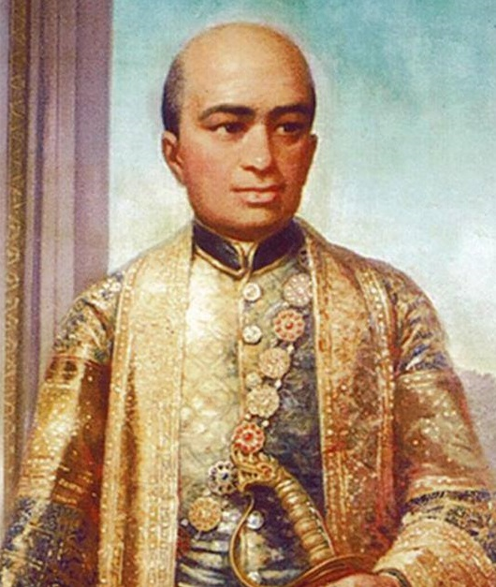
ประวัติผู้แต่ง
พระบาทสมเด็จพระพุทธเลิศหล้านภาลัย
ทรงเป็นพระราชโอรสองค์ที่ ๒ ในพระบาทสมเด็จพระพุทธยอดฟ้าจุฬาโลกมหาราชและสมเด็จพระอมรินทราบรมราชินี
ทรงมีพระนามเดิมว่า “เจ้าฟ้าชายฉิม”
ทรงพระราชสมภพเมื่อวันที่ ๒๔ กุมภาพันธ์ พ.ศ. ๒๓๑๐ และทรงเสด็จขึ้นครองราชย์ในปี พ.ศ. ๒๓๕๑
ทรงเสด็จสวรรคตด้วยพระประชวรไข้พิษ ในปี พ.ศ. ๒๓๖๗ รวมระยะเวลาในการครองราชย์นาน ๑๖ ปี

Slide 3
ประวัติผู้แต่ง (ต่อ)
ทรงมีพระราชนิพนธ์วรรณคดีไว้หลายเรื่อง ได้แก่
1. บทละครในเรื่องรามเกียรติ์
2. บทละครในเรื่องอิเหนา
3. บทละครนอกเรื่อง สังข์ทอง คาวี ไชยเชษฐ์ ไกรทอง มณีพิชัย
4. กาพย์แห่เรือชมเครื่องคาวหวาน
5. บทพากย์รามเกียรติ์ ๔ ตอน คือ นางลอย พรหมาสตร์ นาคบาศ และเอราวัณ
6. กลอนเสภาเรื่อง ขุนช้างขุนแผน ตอนที่ ๔, ๑๓, ๑๗ และ ๑๘
ทรงเป็นกวีที่ได้รับการยกย่องจากองค์การ UNESCO ประจำปี พ.ศ. ๒๕๑๑ นับเป็นกวีเอกของโลกคนที่ ๓ ของประเทศไทย

Slide 4
ที่มาของเรื่อง
ในสมัยอยุธยาจะนำเนื้อเรื่องรามเกียรติ์บางตอนมาแต่งสำหรับการแสดงหนังใหญ่และโขน บทประพันธ์นั้นเรียกว่า “บทพากย์หรือคำพากย์” รูปแบบคำประพันธ์มักจะเป็นกาพย์ยานี ๑๑
ต่อมาในสมัยรัตนโกสินทร์ พระบาทสมเด็จพระพุทธเลิศหล้านภาลัยได้ทรงพระราชนิพนธ์บทพากย์บางตอนขึ้น เพื่อใช้สำหรับการแสดงโขน คือ บทพากย์นางลอย บทพากย์พรหมาสตร์ บทพากย์นาคบาศ และบทพากย์เอราวัณ

Slide 5
คุณค่าความงาม
๑. คุณค่าด้านเนื้อหา
๒. คุณค่าด้านวรรณศิลป์
๓. คุณค่าด้านสังคมและวัฒนธรรม

Slide 6
๑. คุณค่าด้านเนื้อหา
เนื้อหา
๑.๑
โครงเรื่อง
๑.๒
ตัวละคร
๑.๓ ฉาก
๑.๔
แก่นเรื่อง

Slide 7
โครงเรื่อง
เริ่มเรื่องด้วยที่อินทรชิตแปลงกายเป็นพระอินทร์เพื่อออกสู้รบกับพระรามพระลักษณ์
จากนั้นจึงพรรณนาถึงความงดงามของช้างเอราวัณ พรรณนากองทัพของอินทรชิต
กล่าวถึงพระรามที่ตื่นบรรทม โดยพรรณนาธรรมชาติบริเวณที่ประทับและความยิ่งใหญ่ของกองทัพพระราม
จบลงด้วยฉากที่พระลักษณ์ทอดพระเนตรเห็นกองทัพพระอินทร์แปลง ทรงเคลิบเคลิ้ม อินทรชิตจึงแผลงศรพรหมาสตร์ต้องพระลักษณ์

Slide 8
๑.๒ ตัวละคร
ตัวละครหลัก
พระราม
พระลักษณ์
ช้างเอราวัณ
อินทรชิต

Slide 9
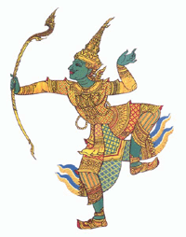
พระราม
พระรามเป็นปางที่ ๗ ของพระนารายณ์หรือพระวิษณุ อวตารลงมาเป็นโอรสของท้าว ทศรถกับพระนางเกาสุริยา
ทรงมีพระวรกายสีเขียว ทรงธนูเป็นอาวุธ มีศรวิเศษ ๓ เล่ม คือ ศรพรหมาสตร์ ศรอัคนิวาต และศรพลายวาต
มีพระมเหสี คือ นางสีดา (ซึ่งคือพระลักษมี พระชายาของพระนารายณ์อวตารลงมาเป็นคู่ครอง)

Slide 10
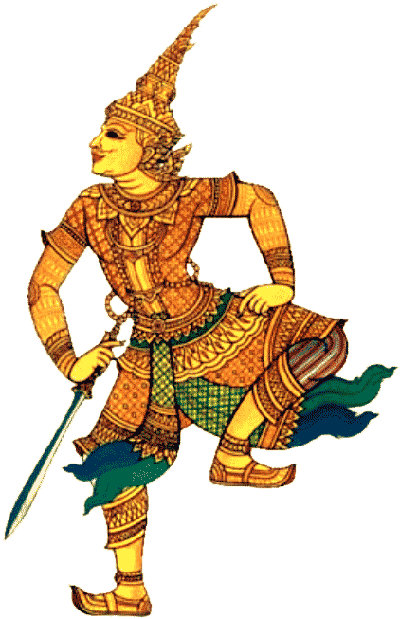
พระลักษณ์
เป็นโอรสของท้าวทศรถกับนางสมุทรชา
มีพระวรกายสีเหลืองดังทอง (คือพญาอนันตนาคราชอวตารลงมาพร้อมพระราม)
เมื่อพระรามต้องเสด็จออกเดินดงตาม พระประสงค์ของนางไกยเกษี พระลักษณ์ก็ได้ทูลขอตามเสด็จไปด้วยความจงรักภักดี ทรงร่วมผจญกับเหล่าหมู่มารและร่วมรบเคียงบ่าเคียงไหล่กับพระรามเสมอ

Slide 11
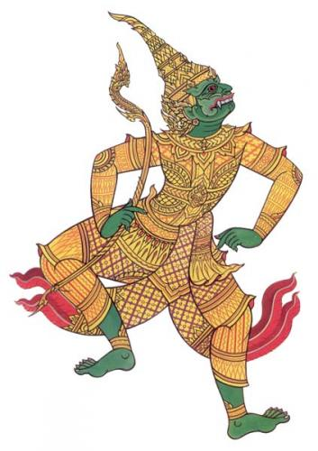
อินทรชิต
เดิมชื่อ รณพักตร์
เป็นบุตรของทศกัณฐ์กับนางมณโฑ
มีกายสีเขียว มีฤทธิ์เก่งกล้ามาก ได้ศึกษาวิชากับพระฤาษีโคบุตรจนสำเร็จวิชามหากาลอัคคี ต่อมาประกอบพิธีบูชาเทพจนได้ประทานอาวุธพิเศษ คือ พระอิศวรประทานศรพรหมาสตร์และให้มีฤทธิ์วิเศษแปลงกายเป็นพระอินทร์ พระพรหมประทานศรนาคบาศและให้พรว่าถ้าจะตายต้องมีพานแก้วของพระพรหมมารองรับเศียร มิฉะนั้น ถ้าเศียรตกดินจะทำให้ไฟไหม้โลก ส่วนพระนารายณ์ประทานศรวิษณุปาณัม
ครั้งหนึ่งรณพักตร์มีความเหิมเกริมไปท้ารบกับพระอินทร์ และชนะพระอินทร์ ทำให้ได้ชื่อใหม่ว่า “อินทรชิต” เพราะสามารถรบชนะพระอินทร์ได้

Slide 12
ช้างเอราวัณ
เป็นช้างทรงของพระอินทร์ ซึ่งพระศิวะเป็นผู้ประทานให้ เป็นช้างที่มีพละกำลังและเป็นที่โปรดปรานมากที่สุด
ในศาสนาฮินดูเชื่อกันว่า ช้างเชือกนี้เป็นเทพบุตรองค์หนึ่ง ชื่อไอราวัณ เมื่อพระอินทร์ต้องการจะเสด็จไปไหนเอราวัณเทพบุตรจะแปลงกายเป็นช้างเผือก ขนาดสูงใหญ่มีเศียรถึง ๓๓ เศียร แต่ละเศียรมี ๗ งา แต่ละงายาวถึง ๔ ล้านวาและมีสระบัว ๗ สระ แต่ละสระบัวมีบัว ๗ กอ แต่ละกอมีดอกบัว ๗ ดอก แต่ละดอกมีกลีบ ๗ กลีบ ในแต่ละกลีบมีเทพธิดา ๗ องค์ และเทพธิดาแต่ละองค์ก็มีบริวารอีกองค์ละ ๗ คน ซึ่งแสดงให้เห็นถึงความใหญ่โตอลังการของช้างทรงพระอินทร์

Slide 13
ฉาก
ฉากที่ปรากฏในตอนนี้ คือ ฉากกองทัพของฝ่ายอินทรชิต และฝ่ายพระราม กวีได้พรรณนาให้เห็นถึงภาพความยิ่งใหญ่ของกองทัพทั้งสองฝ่าย และยังปรากฏฉากธรรมชาติบริเวณที่ประทับของพระรามในขณะที่พระรามตื่นบรรทมด้วย
แก่นเรื่อง
การพิจารณาสิ่งต่างๆ จะต้องมีสติ อย่าหลงเชื่ออะไรง่ายๆ เพราะความงดงามชวนหลงใหลนั้นมักจะแฝงมากับพิษภัย เช่นเดียวกับการที่อินทรชิตปลอมแปลงกายเป็นพระอินทร์จนทำให้พระลักษณ์เคลิบเคลิ้มหลงใหลจนต้องศรพรหมาสตร์

Slide 14
๒. คุณค่าด้านวรรณศิลป์
๒.๑ ลักษณะการประพันธ์
๒.๓ โวหารภาพพจน์
๒.๒
รสวรรณคดี
๒.๔ ศิลปะการประพันธ์

Slide 15
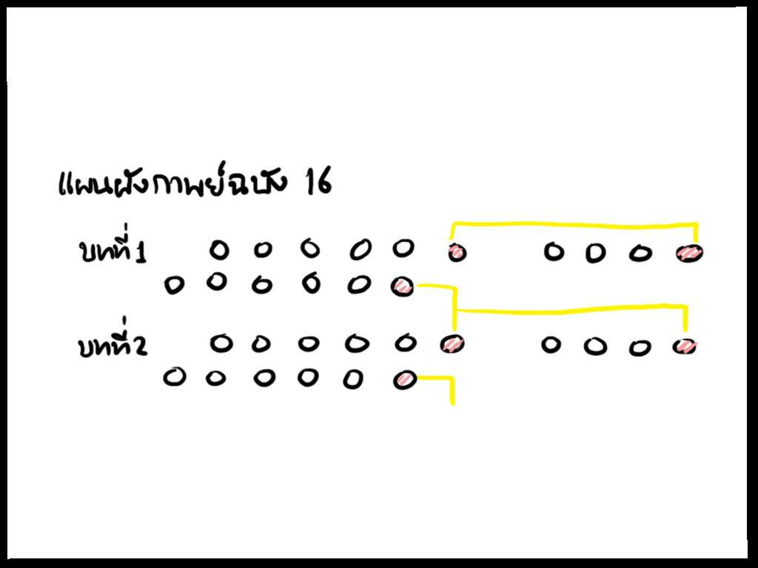
๒.๑ ลักษณะการประพันธ์
ประพันธ์ด้วยรูปแบบกาพย์ฉบัง ๑๖

Slide 16
๒.๒ รสวรรณคดี
ปรากฏรสวรรณคดีที่โดดเด่น คือ เสาวรจนี ซึ่งเป็นบทพรรณนาความงามของสถานที่ ธรรมชาติ หรือชมความงามของตัวละคร เช่น
เครื่องประดับเก้าแก้วโกมิน ซองหางกระวิน
สร้อยสายชนักถักทอง
ตาข่ายเพชรรัตน์ร้อยกรอง ผ้าทิพย์ปกตระพอง
ห้อยพู่ทุกหูคชสาร
(พรรรนาชมความงามวิมานของพระอินทร์)

Slide 17
๒.๓ โวหารภาพพจน์
อติพจน์
เสียงพลโห่ร้องเอาชัย เลื่อนลั่นสนั่นใน
พิภพเพียงทำลาย
บุคคลวัต / บุคคลาธิษฐาน
สัตภัณฑ์บรรพตทั้งหลาย อ่อนเอียงเพียงปลาย
ประนอมประนมชมชัย

Slide 18
๒.๔ ศิลปะการประพันธ์
๑. ใช้ถ้อยคำสั้นๆ แต่ได้ความหมายดี
๒. ใช้อุปมาทำให้เห็นภาพ
๓. มีการใช้อติพจน์ (การกล่าวเกินจริง)
๔. มีการใช่บุคคลวัต (สมมติให้สิ่งที่ไม่มีชีวิตให้มีชีวิต)
๕. ใช้ภาษาให้เกิดการจินตนาการ เช่น ภาพการเคลื่อนไหวของหมู่นกในธรรมชาติยามเช้า

Slide 19
คุณค่าด้านสังคมและวัฒนธรรม
๑. สะท้อนให้เห็นถึงสังคมในสมัยอยุธยาว่ามีการแสดงมหรสพประเภทหนังใหญ่และโขน จนมาถึงในสมัยของพระบาทสมเด็จพระพุทธเลิศหล้านภาลัยก็ยังมีการเล่นโขน
๒. สะท้อนให้เห็นถึงความเชื่อในเรื่องเทวดา นางฟ้า พระอินทร์ที่มีอยู่ในวิถีชีวิตของในสังคมนั้นๆ
๓. สะท้อนให้เห็นถึงสังคมไทยสมัยก่อนว่าใช้อาวุธต่างๆในการรบ เช่น พระขรรค์ โตมร(หอก) ธนู คฑา ใช้ช้าง ม้า และราชรถเป็นพาหนะ
๔. สะท้อนให้เห็นถึงการเดินทางไปสนามรบในสมัยก่อนว่ามีแตรสังข์กลองประโคม

Slide 20
ข้อคิดที่ได้จากเรื่อง
๑. ควรเป็นคนดีมีคุณธรรม
๒. เมื่อมีอำนาจวาสนาก็ไม่ควรเหิมเกริมใช้อำนาจทำร้ายผู้อื่น
๓. ธรรมะย่อมชนะอธรรม
๔. อย่าประมาทหรือลุ่มหลงอาจทำให้ชีวิตผิดพลาดได้
๕. ควรฝึกฝนตนให้มีจินตนาการที่สร้างสรรค์ เพื่อให้เกิดความงดงามที่ละเอียดอ่อนทางด้านจิตใจ

Slide 21
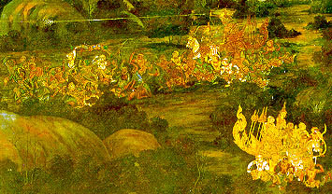
สวัสดี

